Slide 1
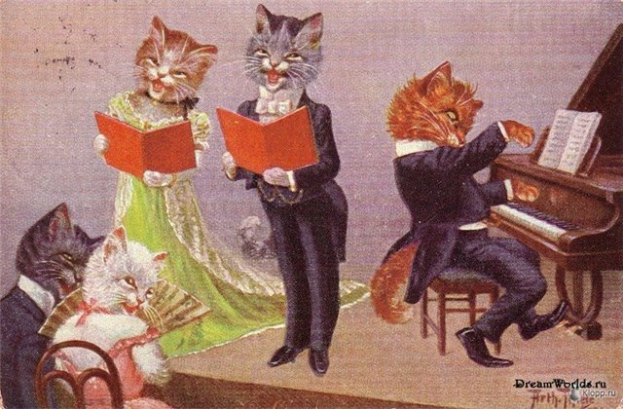
Малышкина филармония солист и концертмейстер

Slide 2
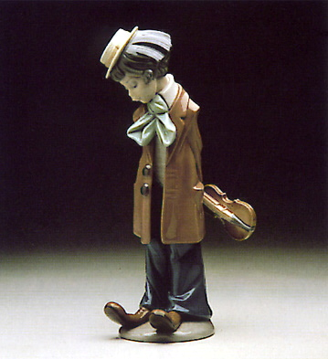
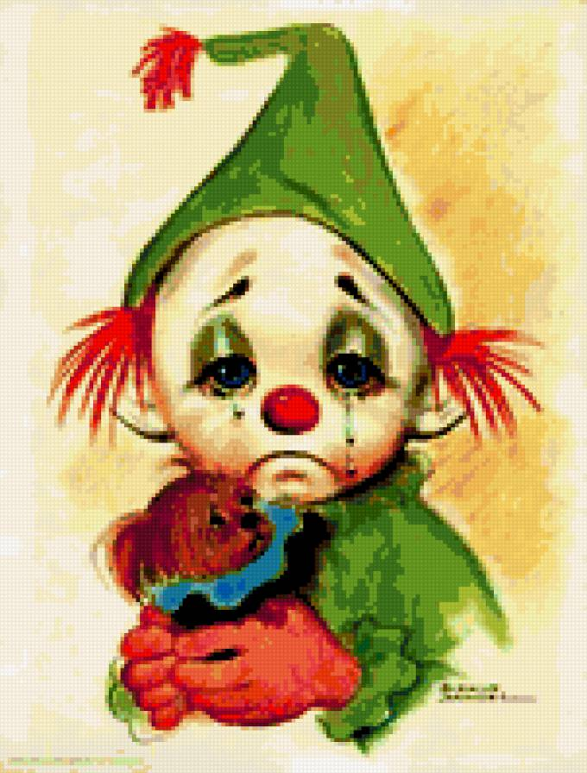

Slide 3
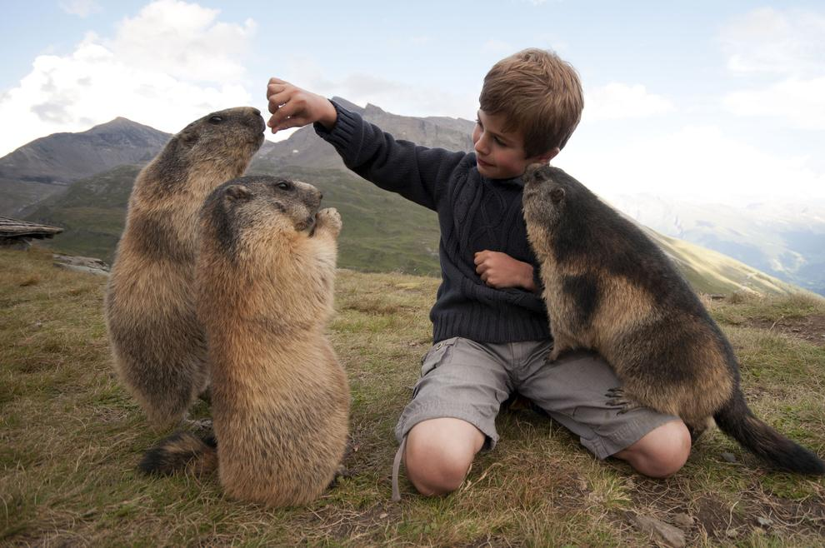

Slide 4
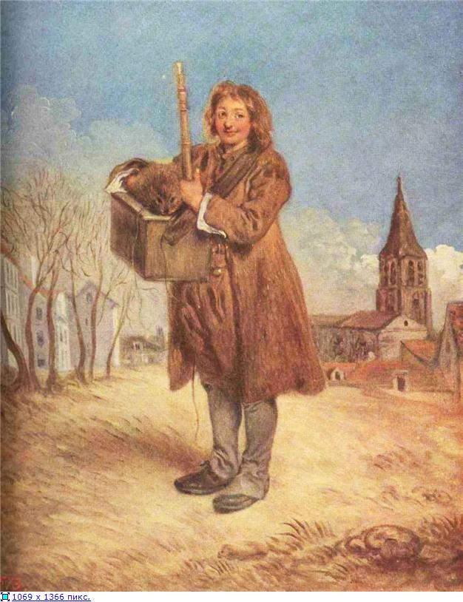

Slide 5
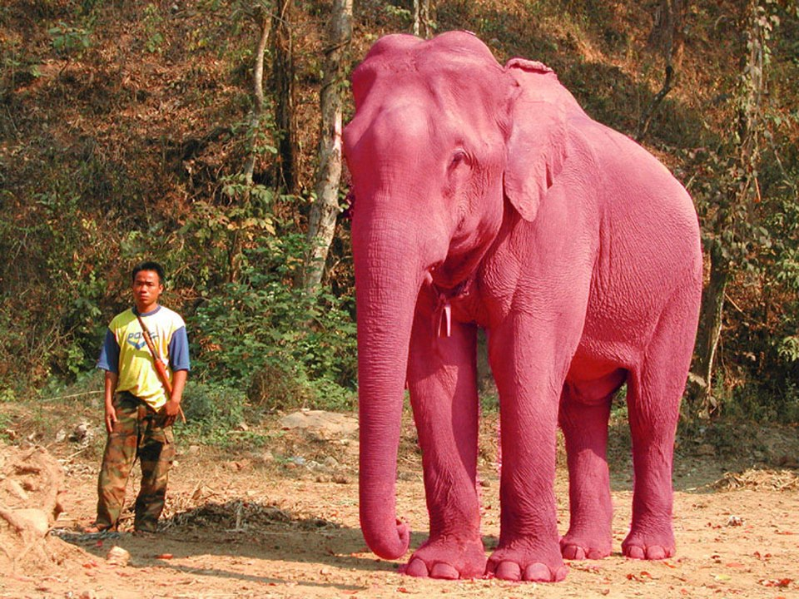

Slide 6
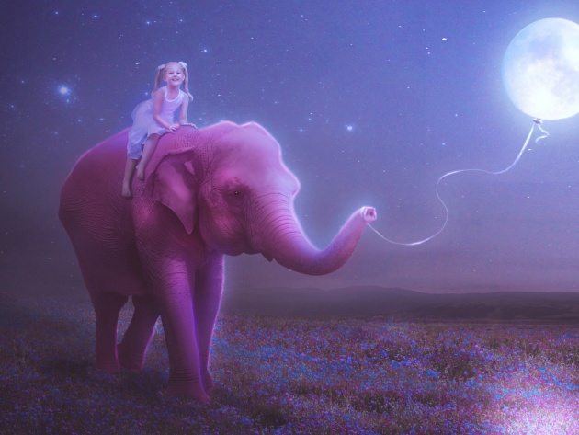

Slide 7
Надо мультик петушок

Slide 8
Мультик пастушок
Гора самоцветво пастуший рожок

Slide 9
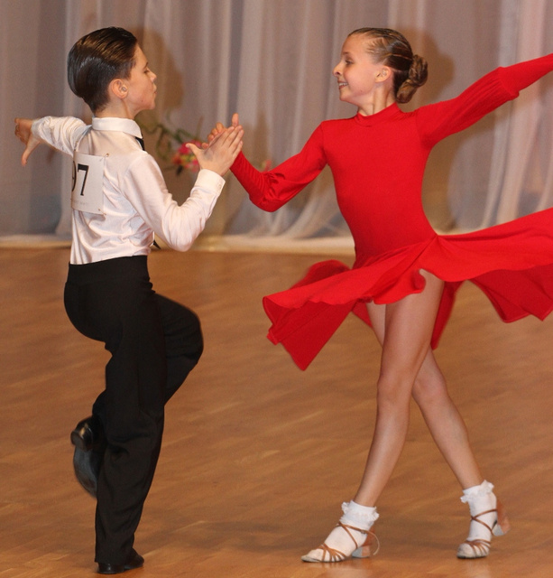

Slide 10
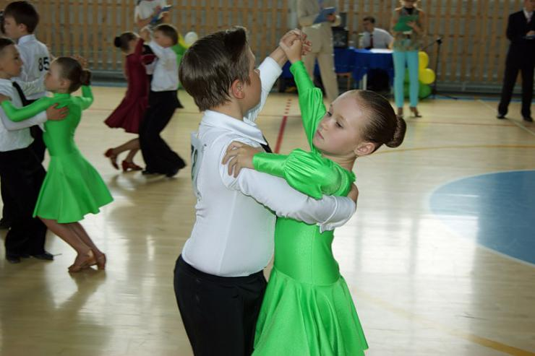

Slide 11
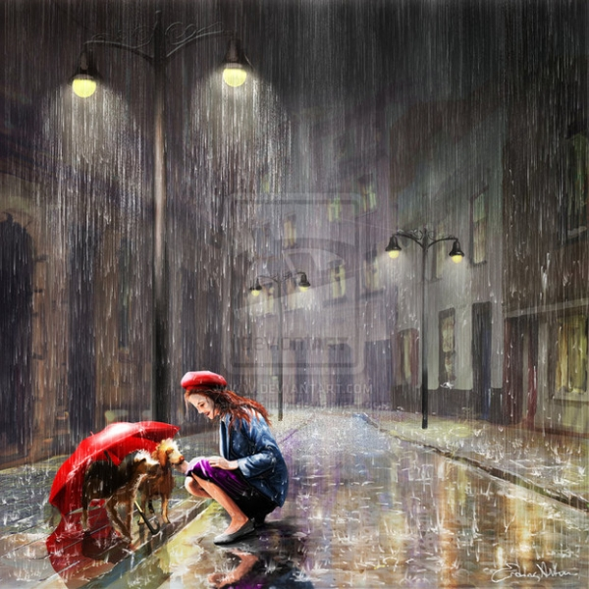

Slide 12
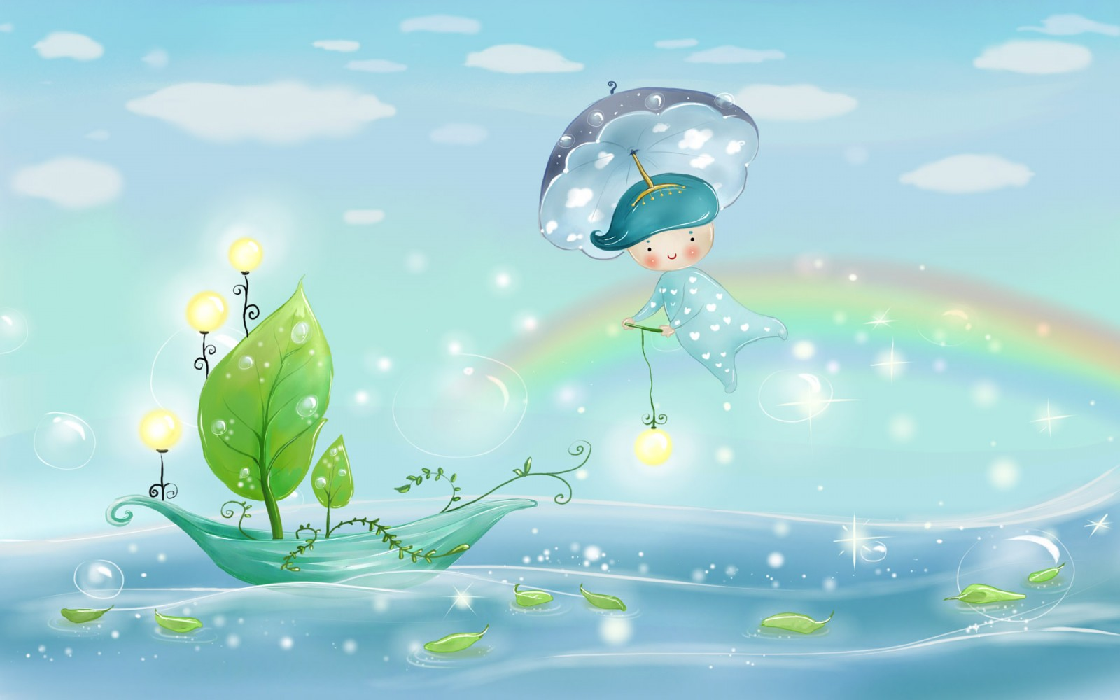

Slide 13
Люлли менуэт мультик
Танцы кукол

Slide 14
Гретри спор мультик?

Slide 15
неаполитанская

Slide 16
Полька рахманинов
Машенькин концерт

